Slide 1
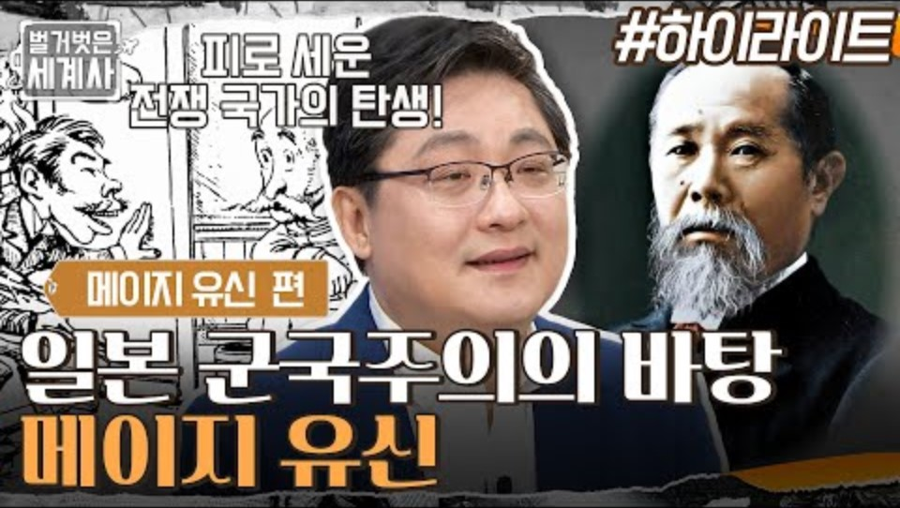
메이지 시대 개혁 총 정리 영상

Slide 2
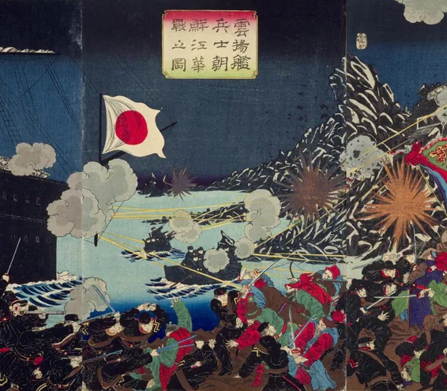
운요호 사건
1875년, 일본은 메이지 유신 이후
군사력, 외교력 강화하며 조선에 접근
일본이 조선의 개항을 강요하기 위한
계기로 삼은 도발적 행위

Slide 3
운요호 사건
일본 군함 운요호,
강화도 근처 무단 침입
조선군이 이에 대응, 일본은 이를
구실로 조선에 군사적 압박
일본은 조선 정부에
강력한 항의, 개항 압박 시작

Slide 4
조일수호조규(朝日修好条規)
1876년 2월 27일 조선과 일본 사이에 체결된 조약
조선은 자주국임을 명시하나, 이는 중국과의
종속 관계를 끊으려는 일본의 의도
일본이 서구 열강과 불평등 조약을 맺은 것처럼,
조선도 일본과 불평등 조약 체결

Slide 5
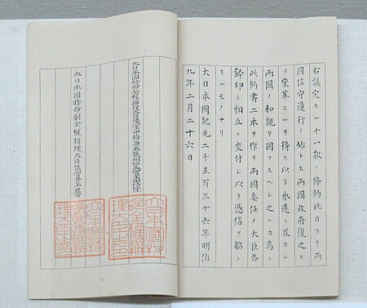
조일수호조규(朝日修好条規)
조선의 자주국 선언
조선이 자주국임을 명시
그러나 이는 청나라와의 종속 관계 부정을 위한 일본의 의도 내포
개항
부산, 원산, 인천 3개 항구를 일본에 개방
치외법권 인정
일본 국민은 조선에서 일본 법률의
적용을 받으며 조선 법을 면제받음
해안 측량권 허용
조선 연안을 자유롭게 측량할 권리 획득
무역 특권
일본 상인에게 자유로운 무역 활동을 허용,
경제적 침투의 기반을 마련
일본이 조선에 경제적·정치적 영향력을 확대, 조선의 전통 질서를 흔들기 시작

Slide 6
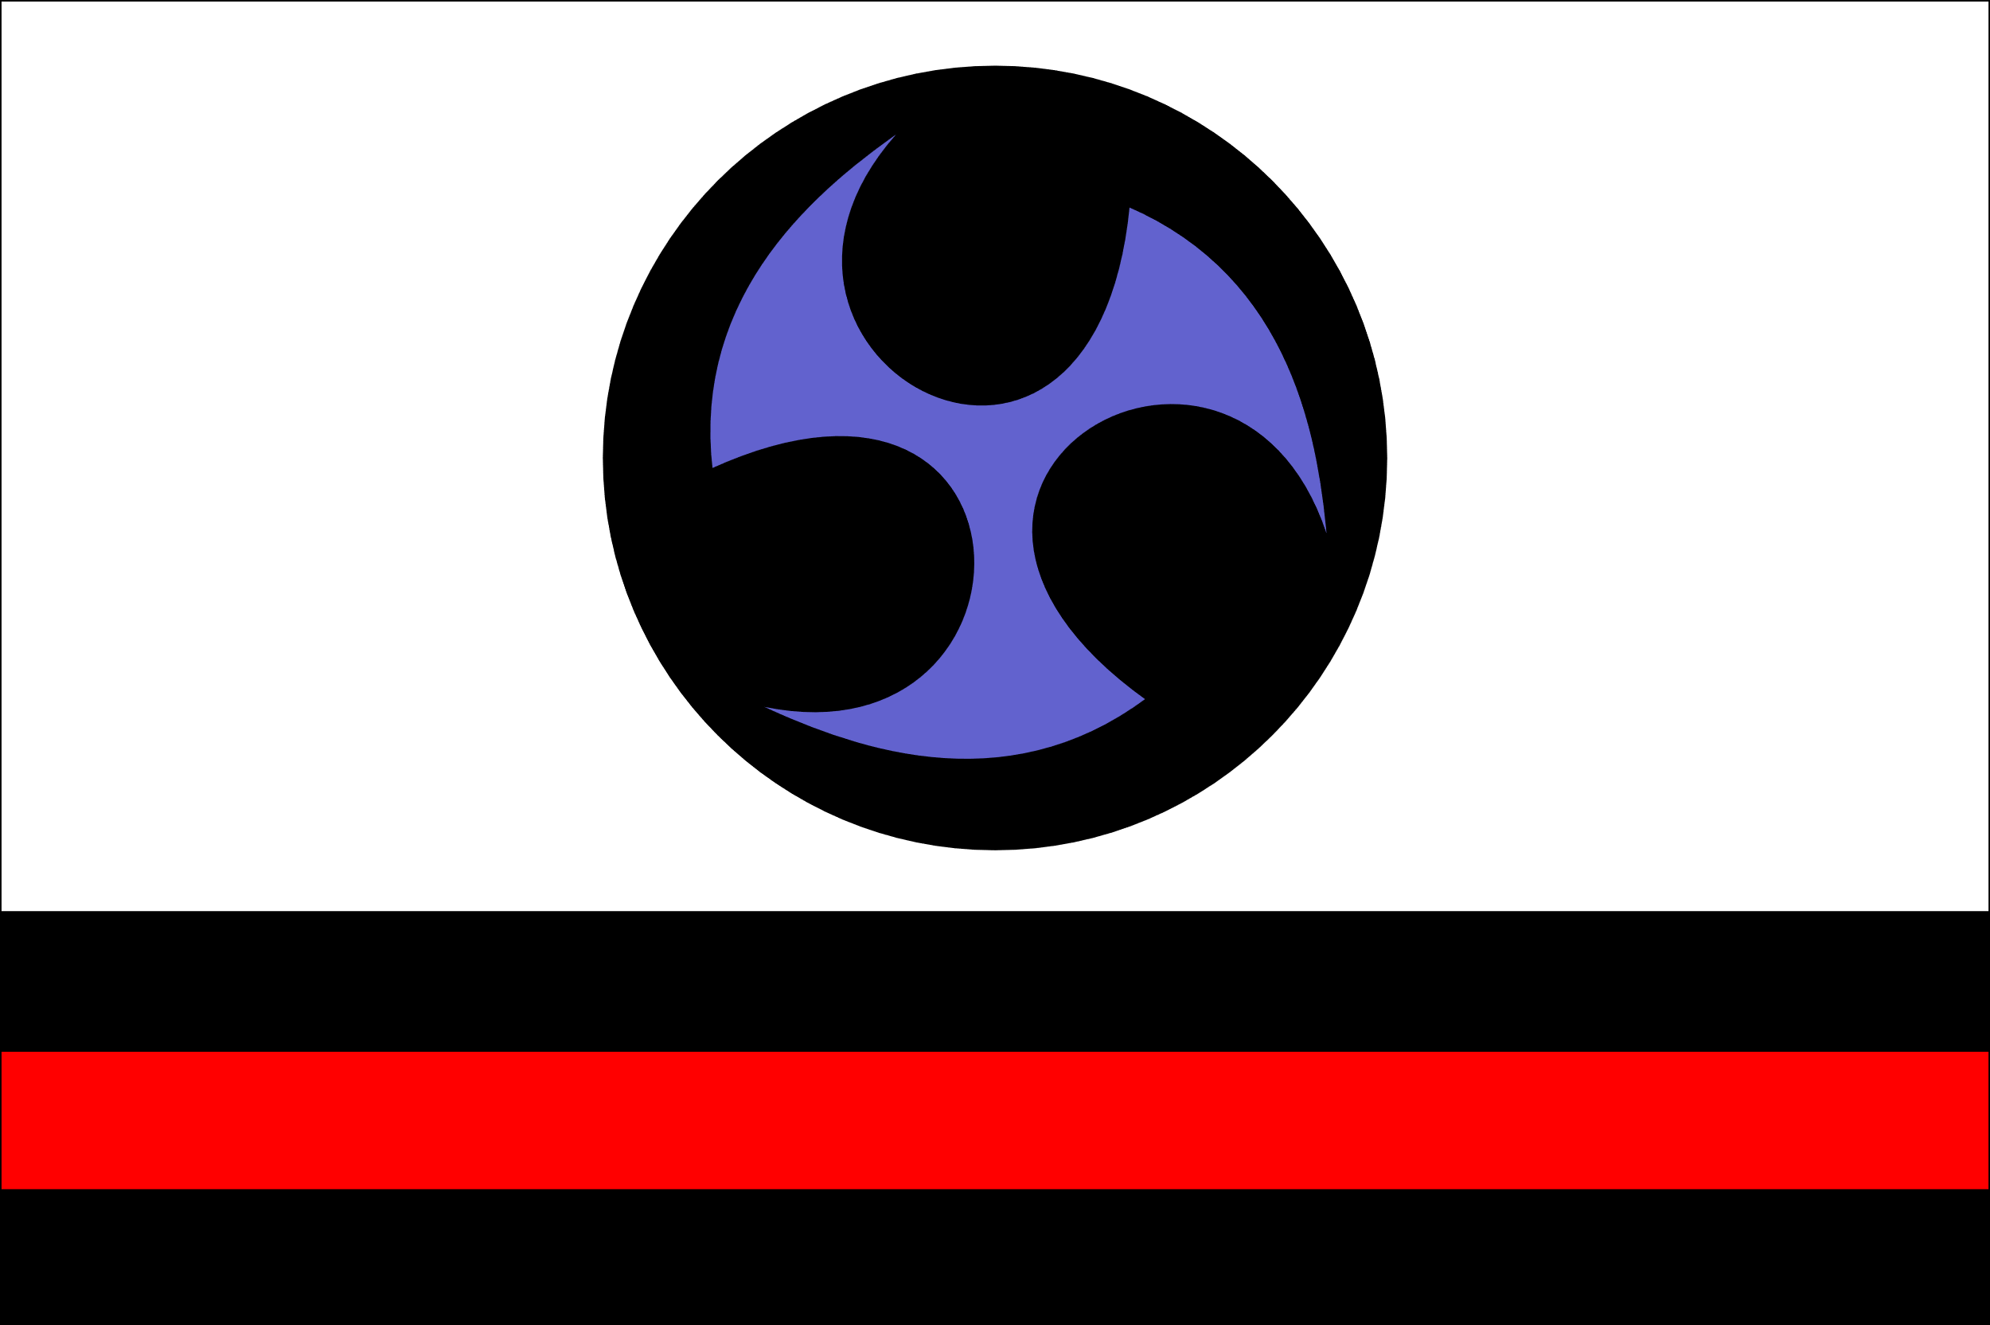
일본의 류큐 병합(1879년)
류큐 왕국은 일본과 중국 사이에서
조공을 바치던 중립적 존재
이미 1872년 제1차 류큐 처분
{왕국->번(藩)}을 당한 바 있음
명목상 독립 왕국 유지하고 있었음
류큐 왕국
(1429~1879)

Slide 7
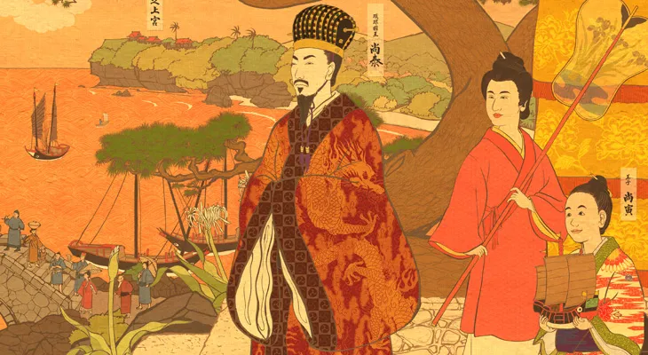
일본의 류큐 병합(1879년)
1879년, 류큐 번 폐지,
오키나와 현(沖縄県) 지정
류큐 번왕 쇼타이를 도쿄로 강제 이주,
실질적인 왕국 체제를 종식
일본은 군사적 압력을 동원,
류큐의 반발을 억제
류큐 왕국의 마지막 국왕 쇼타이(尙泰)
후에 국왕 -> 번왕 강등 및 도쿄 강제 이주

Slide 8
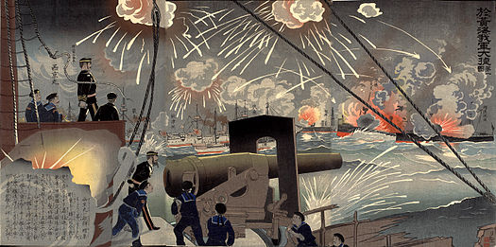
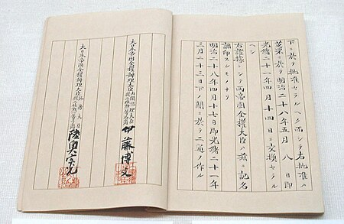
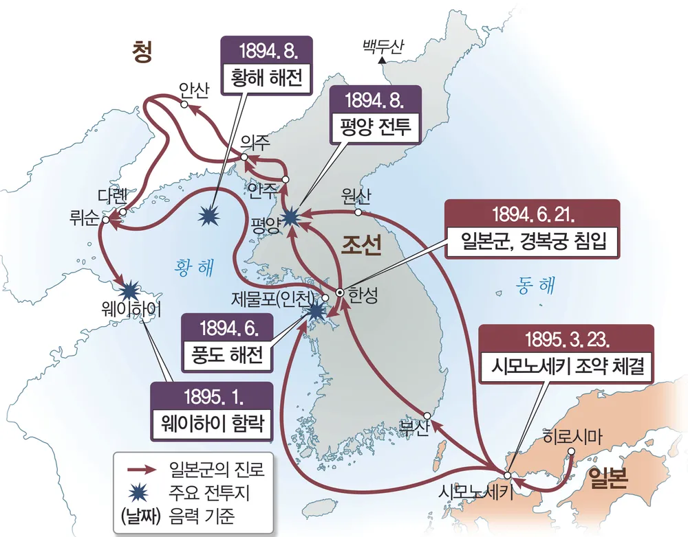
청일전쟁 (1894~1895)
1894년 조선, 동학농민운동 발발
조선 정부의 요청으로 청군 파견, 일본도 군대 파견
(조선 주재 일본인 보호 목적)
-> 이로 인해 조선의 주도권 두고 양국 갈등
일본의 승리: 서양식 군사 개혁의 성과 확인
시모노 세키 조약(1895) 체결
타이완 할양 및 조선에 대한 영향력 강화

Slide 9
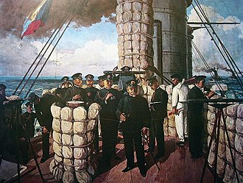
러일전쟁(1904~1905)
조선과 만주에서의 패권 경쟁
양국, 한반도 및 만주 지역 전략적 요충지로 간주
러시아는 한반도 북부 및 만주 철도(시베리아 횡단철도 연결) 장악,
일본은 조선과 만주를 영향권으로 두고자 함
영일 동맹(1902)
영국과 일본의 동맹 체결로 일본은 국제적 외교 기반 강화
전쟁 발발
러시아의 만주 철군 거부와 조선에서의 영향력 강화 시도
1904년 2월 8일, 일본, 선전포고 없이
러시아의 뤼순 항구를 기습 공격, 전쟁 시작
일본의 압도적인 승리

Slide 10
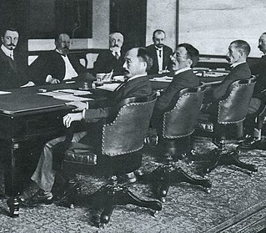
러일전쟁(1904~1905)
포츠머스 조약(1905년)
미국의 루스벨트 대통령이 중재
일본, 조선에서의 독점적 권리를 인정받음
러시아, 만주와 사할린 남부(북위 50도선 이남) 일본에 할양
조선 지배의 강화
일본은 전쟁 승리 이후 조선에서의 정치적 영향력 확대
1905년 을사조약으로 조선 외교권을 강탈

